Slide 1





Taller de Git
José Carlos López Rodríguez
Universidad Nacional
Lic. Manejo de Recursos Naturales
joselatran@gmail.com

Slide 2
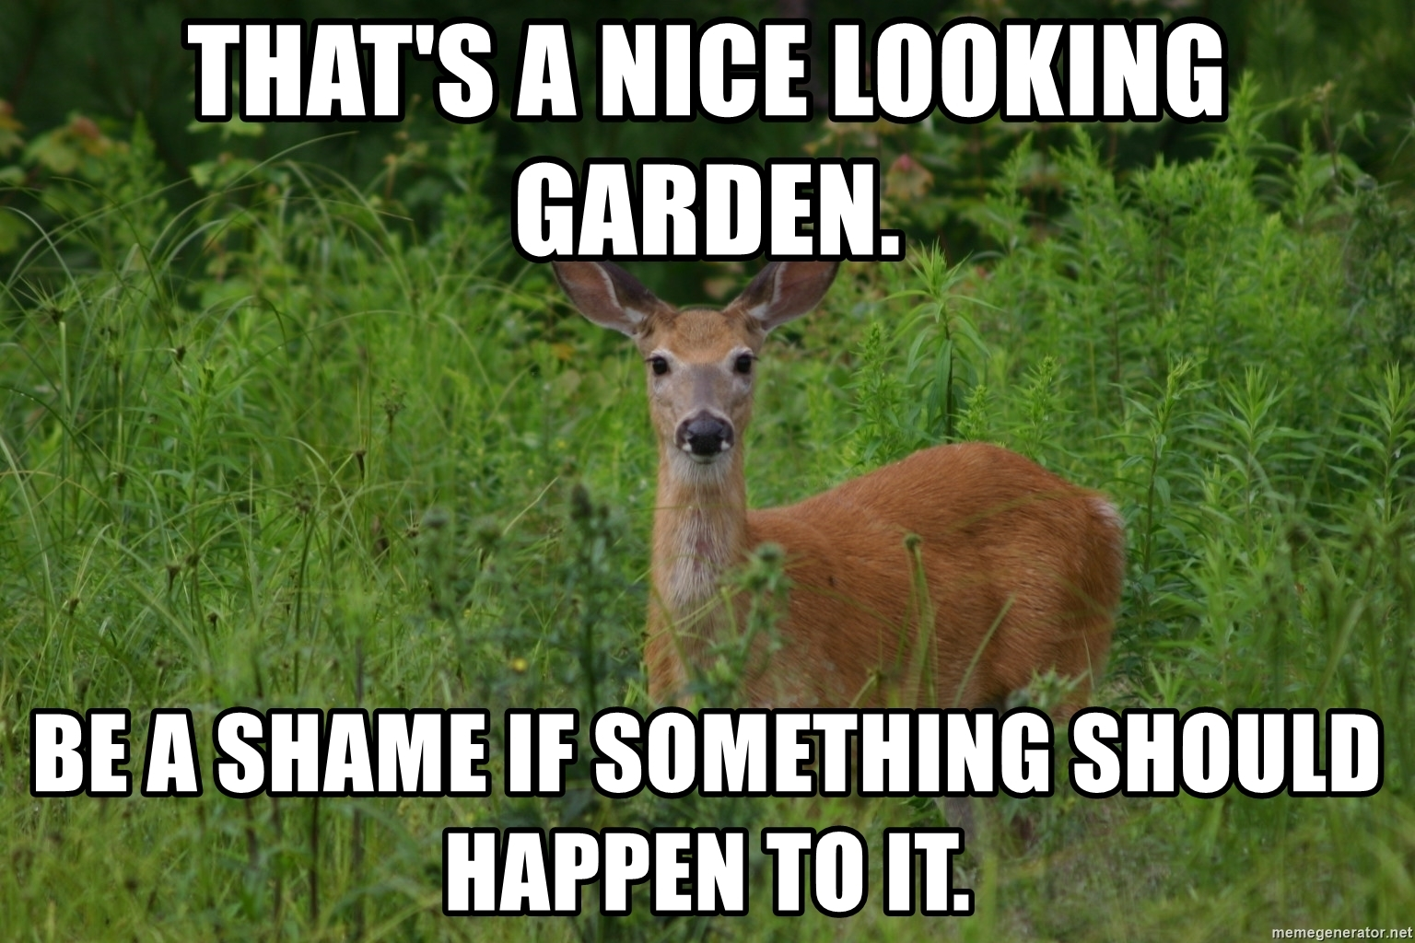
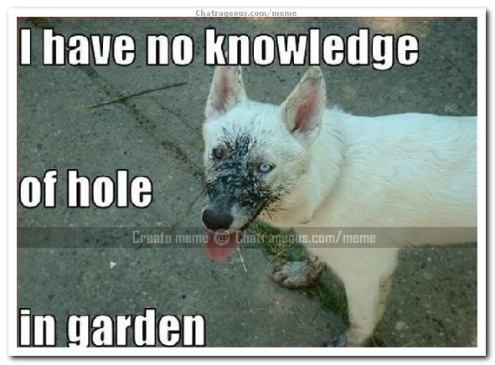
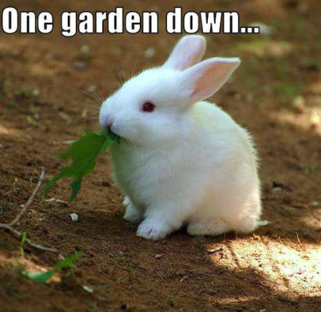

Slide 3
Ejercicio 1
Crear carpeta en el Escritorio “tallerGit”
Crear archivo “plantasCompartidas.txt”
Hacer lista de 4 plantas favoritas
Guardar archivo
Abrir linea de comandos de Git (Windows) (Linux / Mac abrir la terminal)
Ir a la carpeta

Slide 4
Ejercicio 1
Crear carpeta en el Escritorio tallerGit
Crear archivo plantasCompartidas.txt
Hacer lista de 4 plantas favoritas
Guardar archivo
Abrir linea de comandos de Git (Windows) (Linux / Mac abrir la terminal)
Ir a la carpeta:
"cd direccion/carpeta/"

Slide 5
